Slide 1
Audit Carrefour
Magasin: Sidi Mansour
Le 02 août 2018
Dr. Hatem KARAA

Slide 2
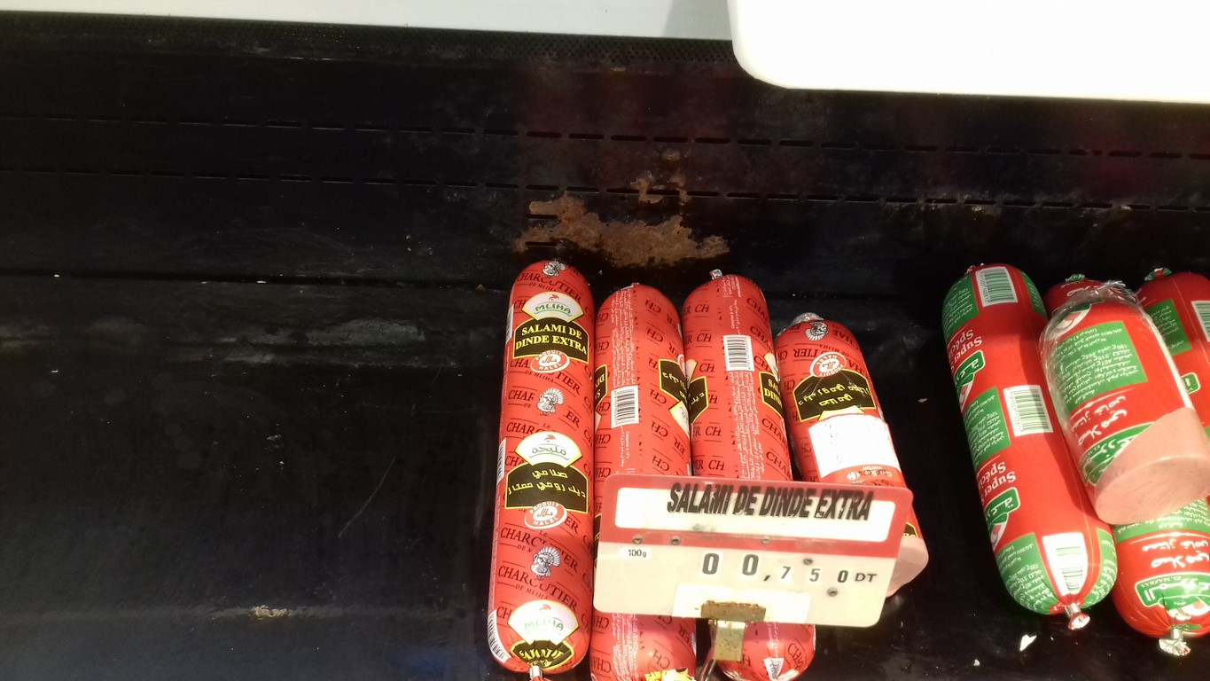
Rayon Fromage/charcuterie: trace de rouille au meuble charcuterie.

Slide 3
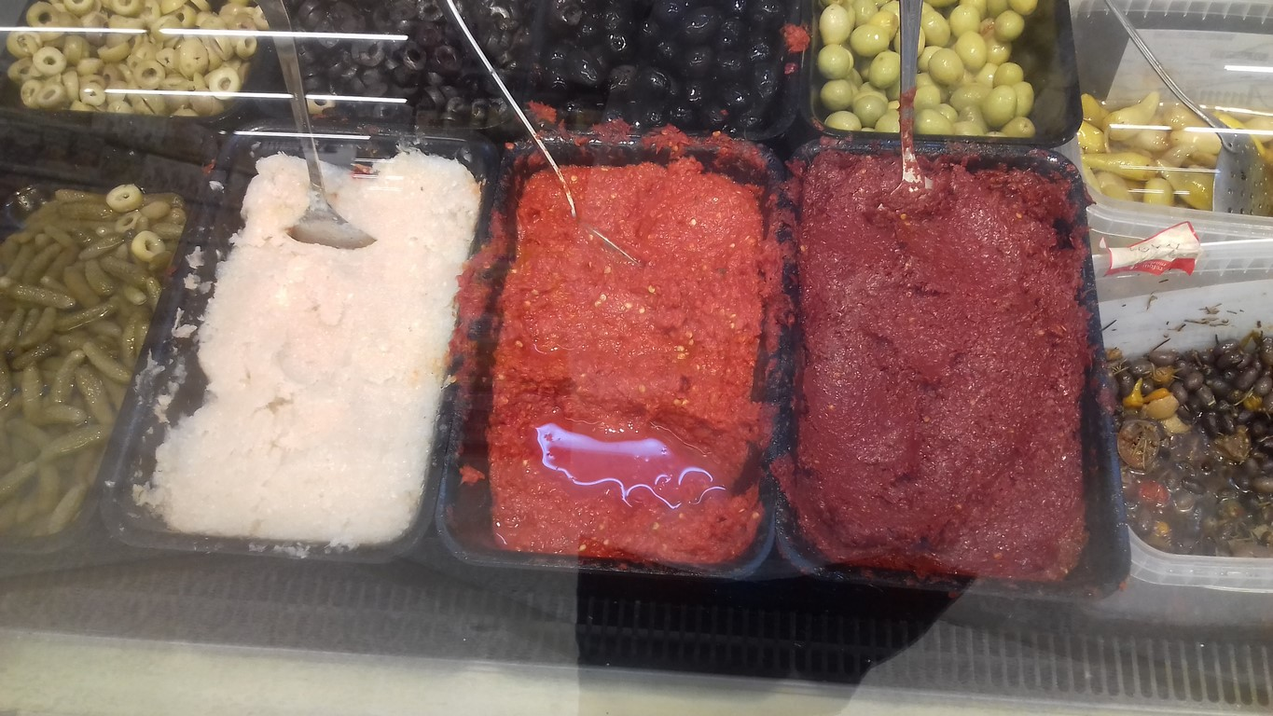
Rayon olives/épices : Assurer la protection de la pâte d’ail, de l’harissa et le hrouss.

Slide 4
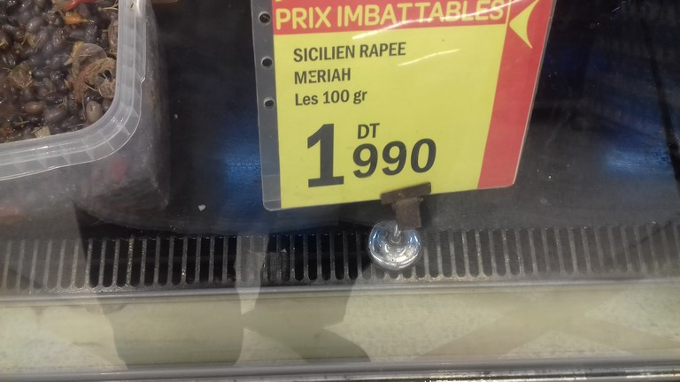
Rayon Fromage/charcuterie/ olives&épices: les pics prix sont rouillés.

Slide 5
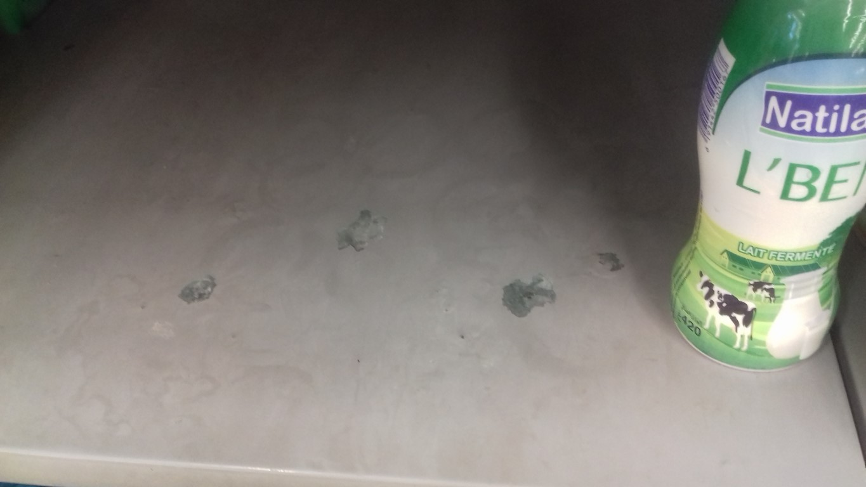
Rayon PLS: les éléments du meuble produits laitiers sont écaillés

Slide 6
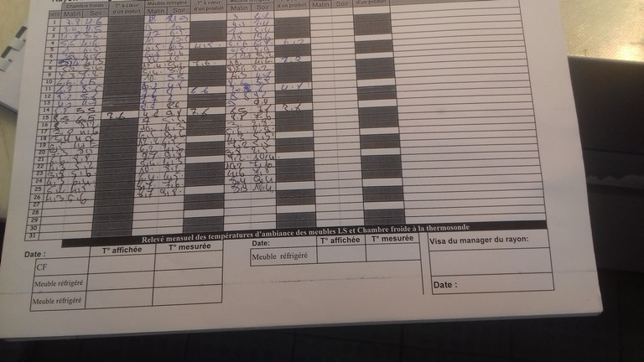
Rayon fromage charcuterie: Pas de vérification à la thermo sonde des températures d'ambiance CF et LS et celle à cœur du produit pour le mois de juillet 2018.

Slide 7
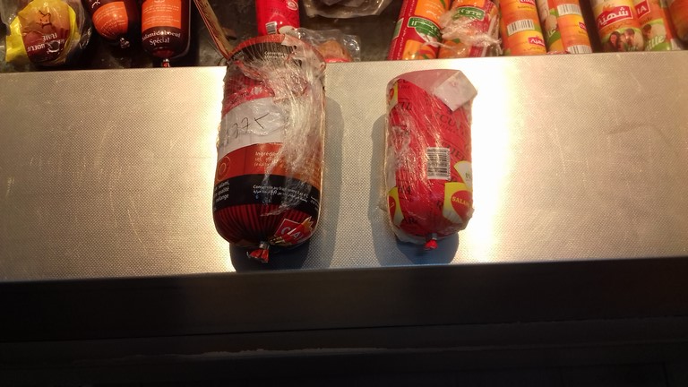
Rayon fromage charcuterie: Boyaux de charcuterie entamés non identifiés par la première date d’utilisation.

